Slide 1
Datacast Basic CMS 概要
Japan CableCast Inc.
2018.08.03 ver. 0.21

Slide 2
機器設備・環境についての前提
パケタイザについて
本番系と検証系の2系統がある
さらに本番系には主副があり、TS監視（Switcher)によりホットスタンバイされる
（このとき主副にコンテンツ上の差異はなく、ミラーリング状態とする）
設計上では検証系が複数ある場合や存在しない場合も考慮するが、基本的には主系・副系・検証系の３つがあるものとする
データ放送コンテンツについて
データ放送ESは40・50・60の３つで、常時運用（空でも送出は）される
ES単位でコンテンツを差し替える（VF改良済み）
（各ESごとにBCMLを記述、更新はXML監視で発火）
BCMLの記述仕様はパケタイザに合わせる
ビットレート変更にはパケタイザの再起動が必要
（conf.xmlの再読込みが必要、このためCMSでは考慮しない）
パケタイザおよびCMSのサーバOSは両方ともWindows系を想定する
（現状CMSはLinuxだがReplace予定）
CMSサーバアプリの構築はNode.jsを使う
オペレータPCのOSとブラウザは、WindowsとChromeを想定、それ以外は保証外とする
文字コードはUTF-8、PCおよびOSの言語設定は英語とする

Slide 3



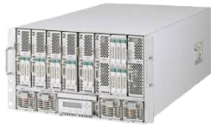
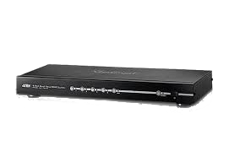

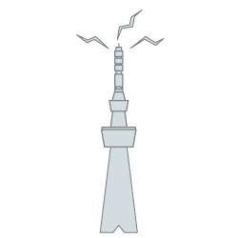
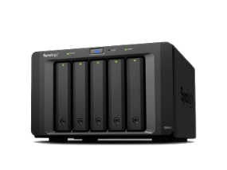

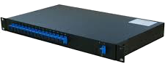
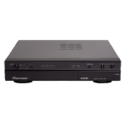

想定機器構成図
Encoder
TS出力
本線（画音）
Operator 1
CMS
本番系（主副）
Packetizer (main)
CMS 1
MUX
TS出力
Switcher
(TS監視)
Operator 2
CMS 2
Packetizer (sub)
(hot stand by)
送出へ
(cold stand by)
Operator 3
NAS
検証系（監視）
Packetizer (test)
STB&TV
STB&TV
MUX （データ放送ES差し替え）
送出TS
Modulator
検証／監視環境の機器構成については別途検討
RF出力（検証）
RF入力（監視）

Slide 4
CMS基本設計について
CMSも主副の2系統で設計するが、障害時には手動で切り替えるコールドスタンバイ
そのため主副間で情報の新旧差分がでないように、CMS内には最小限の設定情報（NASのURL等、またはログなど）だけ持たせ、
基本的にすべてのコンテンツ＆データはNAS上に置くようにする
CMSは以下3つの基本機能を持つ
コンテンツ登録
各種のデータ放送コンテンツを登録・管理する機能。コンテンツの払い出しなども含む
編成登録
時間枠に登録したコンテンツを張り付け、時限更新する機能。緊急停止なども含む
データ更新
登録したコンテンツ上のモノメディアを上書き更新する機能。手動更新、自動更新や時限更新など諸々
コンテンツ登録について
登録するデータ放送コンテンツはESごとに記述したBCMLで行い、便宜上これを「ESコンテンツ」と呼ぶ
（ARIB上ではBCMLコンテンツの呼称があるがES単位とは限らない 参照：STD-B35）
コンテンツの登録は本番系・検証系の区別なく統一管理する
（ただし更新データは本番系・検証系で区別される）
編成登録について
枠貼り付けは40・50・60の各ESごとに、ESコンテンツ単位で行う
この編成情報は本番系（主副は同一）と検証系で別管理する

Slide 5
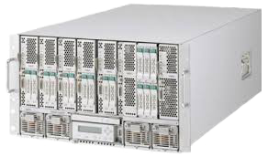

コンテンツ・データ・ファイルのフロー
登録コンテンツ
CMS
Packetizer
(main)
ES40-A
ES40-B
基本的にここにはコンテンツやデータは一切置かない
（Nodeリソース＆基本設定のみ）
ES50-A
ES50-B
ES50-C
ES60-A
ES60-B
新規コンテンツ
OAコンテンツ
上書き
監視
フォルダ
パケタイザ
設定
ES
コンテンツ
Operator 1
CMS 1
OAイベント
XML投げ込み
XML
XML
コンテンツ
登録
更新データ
基本設定
Nodeアプリ
同等
処理
Packetizer
(sub)
登録コンテンツ
BTF
Operator 2
ES40-A
ES40-B
ES50-A
ES50-B
ES50-C
JPEG
CMS 2
※メインと同等
ES60-A
ES60-B
同様の作業
監視
フォルダ
パケタイザ
設定
Operator 3
XML
XML
テストコンテンツ
上書き
基本設定
Nodeアプリ
※主系とまったく同一の
ファイル構成・内容
同様の作業
テストイベント
XML投げ込み
手動更新データ
などの取得
自動更新
データ取得
Packetizer
(test)
登録コンテンツ
ES40-A
ES40-B
登録コンテンツ（共通）原本
更新データ一式
ES50-A
ES50-B
ES50-C
インターネット
ES40-A
ES40-B
ES40
ES60-A
ES60-B
ES50-A
ES50-B
ES50-C
ES50
監視
フォルダ
パケタイザ
設定
ES60-A
ES60-B
ES60
XML
XML
監視
フォルダ
パケタイザ
設定
各種設定
ファイル
ログ
※本番系と登録コンテンツは同一だが、編成状況やデータ内容は違う
NAS
XML
XML
Notes:
監視フォルダとはモジュール更新・イベントメッセージ・BCML切り替えといったイベントの発生を指示するXMLファイルを置くフォルダであり、パケタイザはここにXMLファイルが置かれるのを常時監視し、投げ込まれると自動で処理を開始する。

Slide 6
データ更新について
データ更新の機能は以下の3種類とする
自動取り込み
手動入力
直接更新
自動取り込みとは、指定時間に外部（データベース・ファイルサーバ・メールなど）からデータを自動で取り込んで変換し、更新処理する機能をいう
CMS組込みの機能で、基本的に変更不可（機能のOn/Off切り替えとスケジュール設定などができる）
手動入力とは、数種類用意しているフォームに従いオペレータが手動でデータを入力・編集して更新処理する機能のこと
入力フォームは基本的にCMSベンダーがデータ放送コンテンツ開発者と協議して用意するものだが、将来的には自由に追加・カスタマイズできることを想定する
入力フォームは検証系・本番系で共通（どちらにもおなじものがある）
検証系でデータを検証し、確認後、本番系に反映するのが運用の基本手順になるので、そういった操作ができる構成を想定すること
フォームへの入力内容を保存したり一覧管理できるようにする（この一覧を本番系・検証系で共有する）
編集時に元データとしてESコンテンツなどからデータを抜き出す機能を有すること
作成したデータを、任意の時間に更新できるような時限発火機能を有すること
直接更新とは、任意のモノメディアを直接投げ込んで更新処理する機能のこと
別途作成したJPEGやBTBファイルを任意のESコンテンツに直接投げ込んで更新イベントを発生させること、ただし基本的には常用外

Slide 7

コンテンツと更新データの関係
登録コンテンツ 【共通】
ここにあるコンテンツのデータは空（ダミー等）状態
40コンテンツ
50コンテンツ
60コンテンツ
ES40-A
ES50-A
ES60-A
ES40-B
ES50-B
ES60-B
ES40-C
ES50-C
ES60-C
ES60-D
本番系
検証系
貼り付け
貼り付け
スケジューラ
（編成イメージ）
タイムライン⇒
スケジューラ
（編成イメージ）
タイムライン⇒
40
40
50
50
60
60
編成コンテンツ
編成コンテンツ
ES40-B
ES50-A
ES60-D
ES40-B
ES50-A
ES60-D
更新設定 【共通】
更新データ一式
40 50 60
自動取り込み A
更新データ一式
40 50 60
データ
データ
データ
自動取り込み B
データ
データ
データ
データ
データ
データ
自動取り込み C
データ
データ
データ
実行
手動入力 A
実行
データ
データ
実行
データ
データ
データ
手動入力 B
データ
・・・
データ
データ
直接更新
直接更新
OAコンテンツ
OAコンテンツ
ES40-B
ES50-A
ES60-D
ES40-B
ES50-A
ES60-D

Slide 8
データ更新について２
更新設定の管理
自動取り込み・手動更新の設定は本番系・検証系共通で登録／管理される
ただしそれらの有効／無効設定やスケジュール設定は各系統別に管理される
直接更新は各系統別に履歴のみ管理される
基本的には検証系でテストした更新設定を、本番系でも実行する流れになる
データ更新のしくみ
更新データは本番系・検証系の各系統ごとに、常に最新の更新データ一式としてまとめられ保持されている
一方、登録コンテンツ（ESコンテンツ）にはダミーまたは空のデータしか入っていない
OAコンテンツとは、編成スケジュールにより組み合わされたESコンテンツ（これを編成コンテンツという）と、更新データ一式とを合成したものとなる
データが更新されるときには、更新データ一式の中のデータと、OAコンテンツにも含まれていればそのデータの両方が同時に更新されることになる
更新データ一式
更新データ一式とは、過去に実行されたすべての更新処理（自動・手動・直接）が蓄積され、常に最新の状態で保持されているもの
ただしログ機能は持たない（各更新処理には履歴がある）ので、特定の時刻に戻すといったことはできない
一式内の更新データは「/ES名/モジュール名/ファイル名」で管理される
このため自動取り込み・手動更新で出力されるファイルやモジュールが被らないように設計しなければならない

